Slide 1
Проект
«моя малая родина»
Ученика 1 класса «Г»
МБОУ «СОШ № 33 с углубленным изучением отдельных предметов
Булгакова Дмитрия
Руководитель проекта: Прокофьева И.В.

Slide 2

Среди просторов нашей страны есть самый любимый и дорогой для меня уголок. Это моя«малая Родина» , город Старый Оскол .

Slide 3
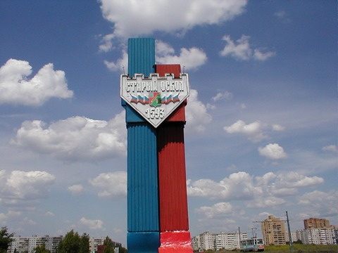
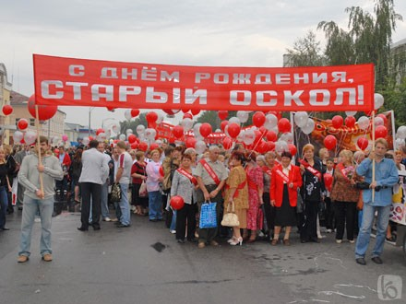
В этом году Старый Оскол праздновал свой 420-й год рождения.

Slide 4
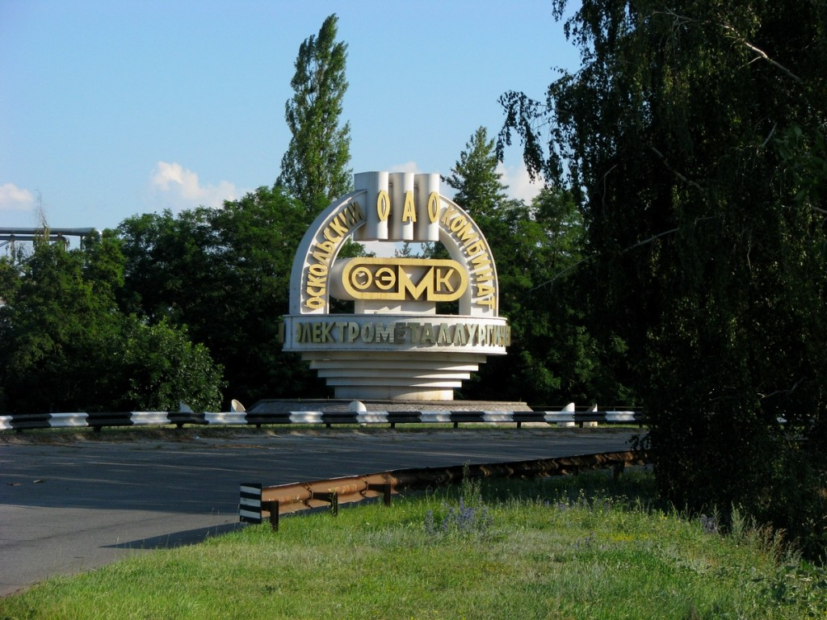
Металлурги и горняки гордость нашего города.

Slide 5
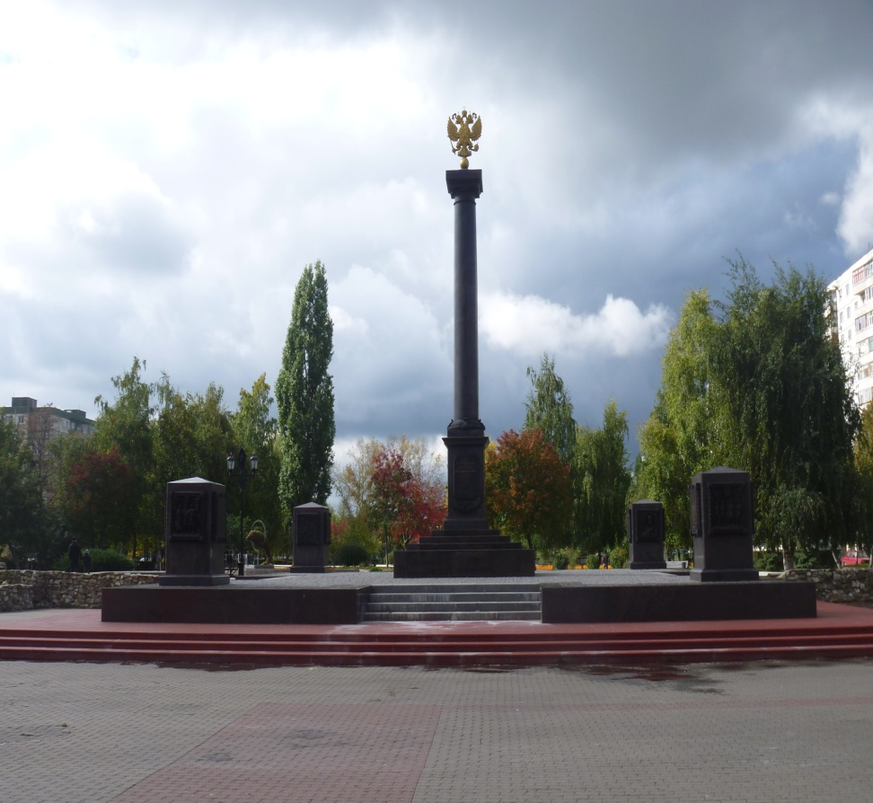
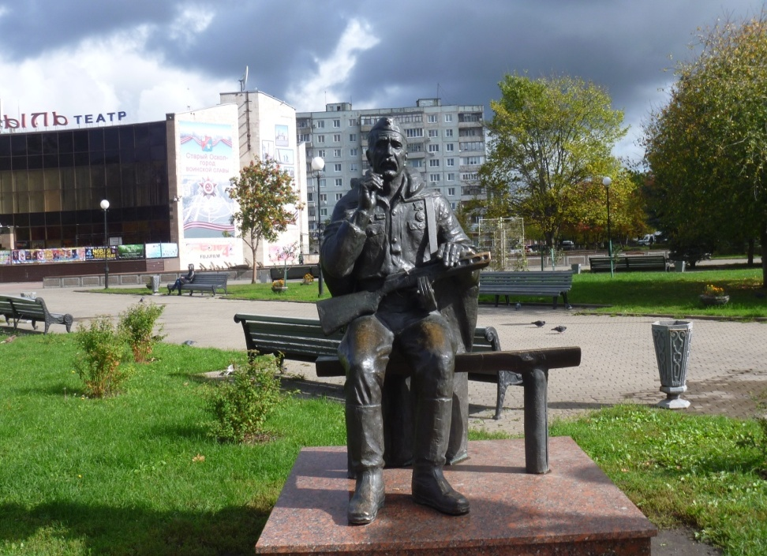
Старооскольцы хранят память о тяжелых страницах нашей истории.

Slide 6
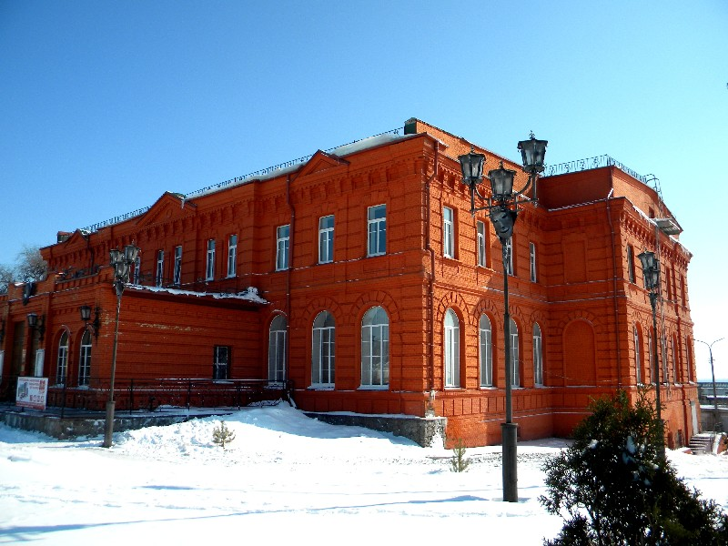
В городе работает театр для детей и молодежи. Я там бываю с мамой.

Slide 7
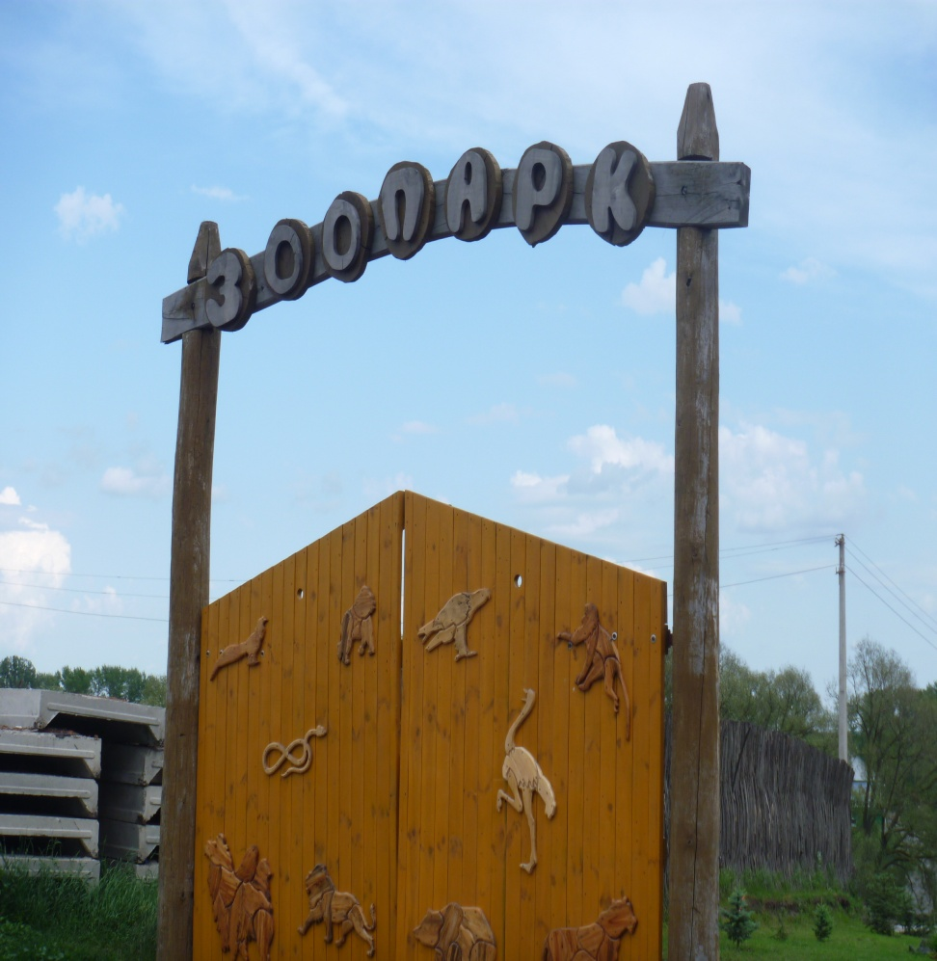
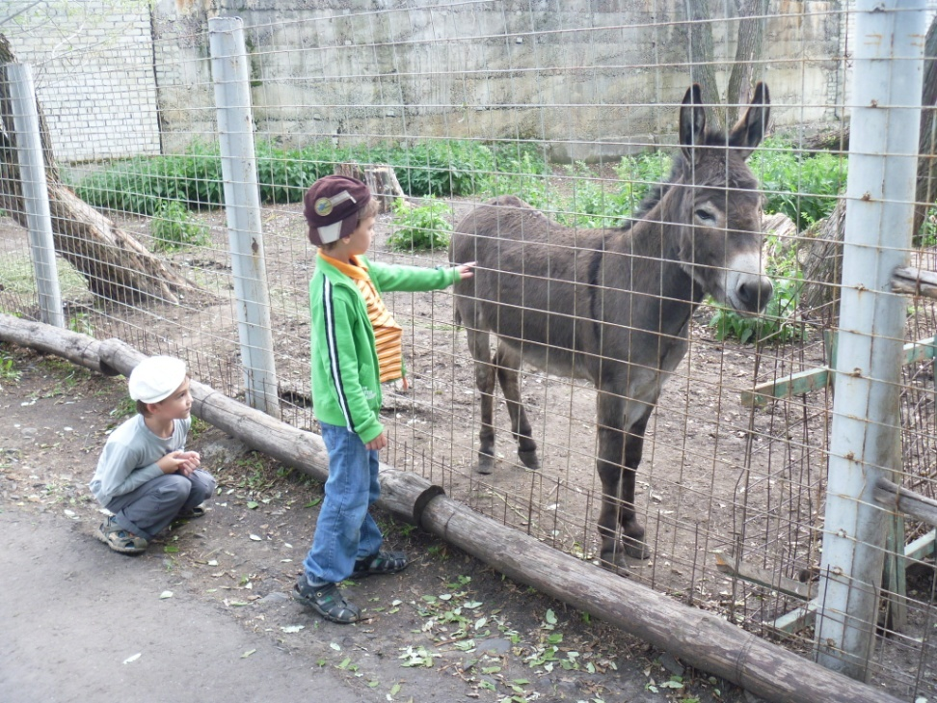
Вот уже 5 лет в нашем городе есть зоопарк. Люблю там бывать со своими родными.

Slide 8
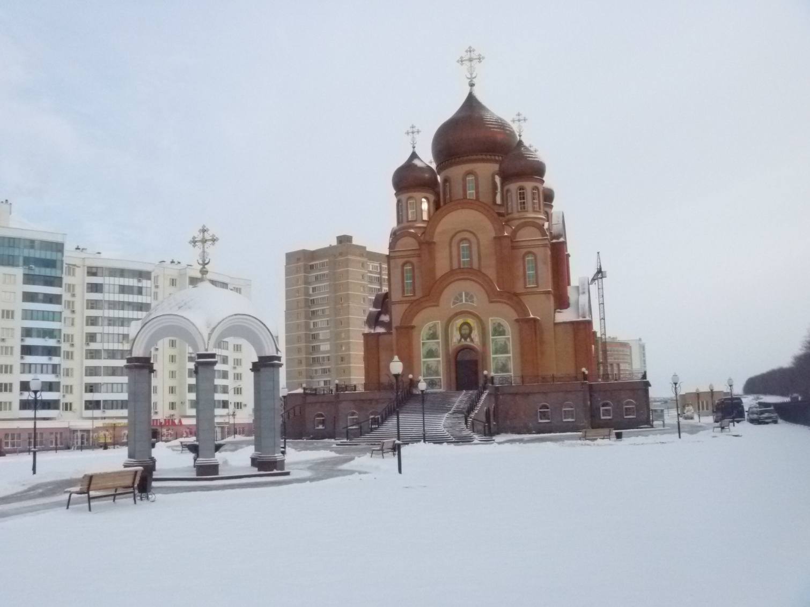
Я люблю свой город. Он красивый и прогрессивный. И продолжает расти и расцветать!

